Slide 1
শুভেচ্ছা
জ্জজ্জজ

Slide 2
শিক্ষক পরিচিতি
নাদিরা শারমিন
সহকারী শিক্ষক,
নারায়নগঞ্জ প্রিপারেটরী স্কুল,
নারায়ণগঞ্জ।

Slide 3
পাঠ পরিচিতি
শ্রেণিঃ নবম – দশম
বিষয়ঃ বাংলাদেশ ও বিশ্বপরিচয়
অধ্যায়ঃ ছয়
“রাষ্ট্র, নাগরিকতা ও আইন”

Slide 4
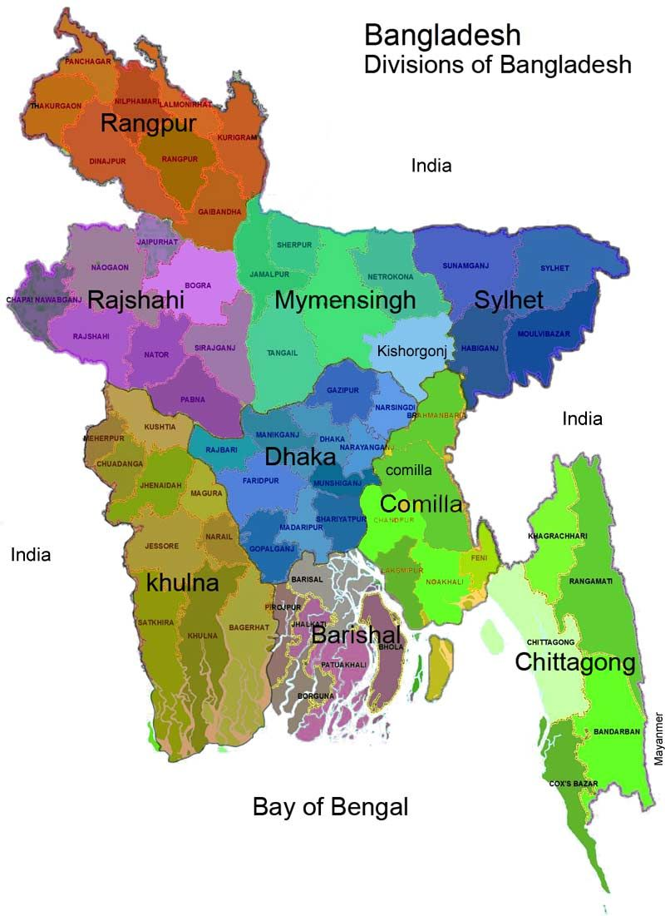
ছবিটি দেখো

Slide 5
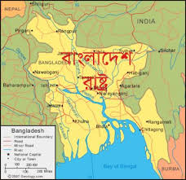
আজকের পাঠ
রাষ্ট্র

Slide 6
শিখনফল এই পাঠ শেষে শিক্ষার্থীরা
রাষ্ট্রের ধারনা ব্যাখ্যা করতে পারবে।
রাষ্ট্রের উপাদান ব্যাখ্যা করতে পারবে।
রাষ্ট্রের কার্যাবলি ব্যাখ্যা করতে পারবে।

Slide 7
রাষ্ট্র কি?
বিভিন্ন রাষ্ট্রবিজ্ঞানী বিভিন্ন ভাবে রাষ্ট্রের সংজ্ঞা দিয়েছেন।
সবচেয়ে সুস্পষ্ট ও পুর্নাঙ্গ সংজ্ঞা দিয়েছেন অধ্যাপক গার্নার ।
তিনি বলেছেন, “রাষ্ট্র হলো বহুসংখ্যক ব্যক্তি নিয়ে গঠিত এমন এক জনসমাজ , যারা নির্দিষ্ট ভুখন্ডে স্থায়ীভাবে বসবাস করে , যা বহির্শক্তির নিয়ন্ত্রন হতে মুক্ত এবং যাদের একটি সুসংগঠিত সরকার আছে , যে সরকারের প্রতি ঐ জনসমাজ স্বভাবতই অনুগত”।

Slide 8
রাষ্ট্রের উপাদান
রাষ্ট্রের ধারনা ব্যাখ্যা করলে দেখা যায়,
প্রত্যেক রাষ্ট্রের চারটি উপাদান থাকে।

Slide 9
১।জনসমষ্টি
জনসমষ্টি হলো রাষ্ট্রের প্রাথমিক উপাদান।রাষ্ট্র গঠনের জন্য জনসমষ্টি অপরিহার্য। তবে জনসংখ্যা কতো হবে তার কোন বাধা ধরা নিয়ম নেই।

Slide 10
২।নির্দিষ্ট ভূখন্ড
এটি রাষ্ট্রের দ্বিতীয় উপাদান। প্রত্যেক রাষ্ট্রই একটি নির্দিষ্ট ভূখন্ড দ্বারা পরিবেষ্টিত । ভূখন্ড বলতে স্থল্ভাগ, সমুদ্রসীমা, আকাশসীমাও বোঝায়। এটি বড় অথবা ছোট হতে পারে । আবার দ্বীপের সমষ্টি ও হতে পারে।

Slide 11
৩।সরকার
রাষ্ট্রের অপরিহার্য তৃতীয় উপাদানটি হলো সরকার। রাষ্ট্র পরিচালনার জন্য তিনটি বিভাগ থাকে। যথাঃ আইন , শাসন ও বিচার বিভাগ। এই তিনটি বিভাগ এর সমন্বয়ে সরকার গঠিত হয়। অর্থাৎ রাষ্ট্রের ক্ষমতা সরকার দ্বারা পরিচালিত হয়।অধ্যাপক গার্নার বলেন, রাষ্ট্র যদি হয় জীবদেহ তাহলে সরকার এর মস্তিষ্ক।

Slide 12
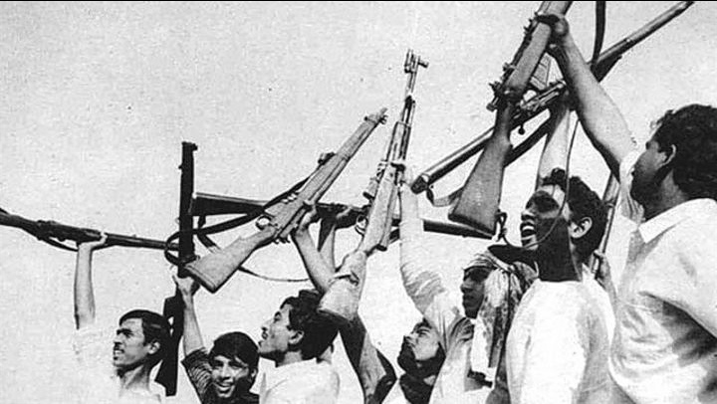
৪। স্বার্বভৌমত্ব
এই শব্দ দ্বারা চূড়ান্ত ক্ষমতা বোঝায়। এই ক্ষমতা রাষ্ট্র কে অন্যান্য সংস্থা থেকে আলাদা করে।স্বার্বভৌমের আদর্শ হলো আইন। এই আইন মানতে জনসাধারণ বাধ্য।
এর দুইটি দিক রয়েছে। আভ্যন্তরীণ ও বাহ্যিক।
রাষ্ট্রের ভেতরের সকল ব্যক্তি ও প্রতিষ্ঠানের নিয়ন্ত্রণ করা হলো আভ্যন্তরীণ ক্ষমতা।রাষ্ট্রকে বহির্শত্রু থেকে রক্ষা করা হলো বাহ্যিক ক্ষমতা।

Slide 13
মূল্যায়ন
১। রাষ্ট্রের ধারনা ব্যাখ্যা কর।
২। রাষ্ট্রের সবচেয়ে গুরুত্বপূর্ণ উপাদান কোনটি এবং কেন?

Slide 14
রাষ্ট্রের কার্যাবলী
রাষ্ট্রের কার্যাবলী দুই রকম।
যথাঃ ১।অপরিহার্য।
২। কল্যাণমুলক ।

Slide 15
অপরিহার্য কার্যাবলী
আইন শৃঙ্খলা রক্ষা করা।
নাগরিকদের জীবন ও সম্পত্তির নিরাপত্তা।
জনসাধারণকে আইন মেনে চলতে বাধ্য করা।
সমাজের শান্তি ভঙ্গাকারীদের শাস্তির বিধান করা।
জাতীয় নিরাপত্তা, স্বাধীনতা ও সার্বভৌমত্ব রক্ষা করা।

Slide 16
k
আন্তর্জাতিক অঙ্গনে রাষ্ট্রকে পরিচিতি করা।
আইন প্রণয়ন, আইনের শাসন ও ন্যায়বিচার প্রতিষ্ঠা করা।
অর্থ ও সম্পদের সুষ্ঠু ব্যবস্থাপনা।
খাজনা ও কর নির্ধারণ এবং তা আদায় করা।
বাজেট প্রনয়ণ, মুদ্রা প্রবর্তন ও মুদ্রা বিনিয়োগের ব্যবস্থা।

Slide 17
কল্যাণমূলক কার্যাবলি
রাষ্ট্রের জনগনকে শিক্ষিত করে তোলা।
জনগনের স্বাস্থ্য সুরক্ষা নিশ্চিত করা।
জনগণের খাদ্য নিরাপত্তা নিশ্চিত করা।
শিল্প ও বানিজ্যের উন্নয়ন সাধন।
রাস্তাঘাট, রেল-নৌ-বিমান যোগাযোগ ও পরিবহন ব্যাবস্থার উন্নয়ন ।
জনগণের স্বাধীনতা ও অধিকার রক্ষা।
শ্রমিকদের সুস্থ্য রাখা।

Slide 18
বাড়ির কাজ
প্রশ্নঃ রাষ্ট্রের কার্যাবলি সমুহ ছক আকারে লিখ।

Slide 19
ধন্যবাদ

